Slide 1
Curs de instruire pentru angajații operatorilor „Apă-Canal” Modulul 11: Procedurile de achiziție a bunurilor, lucrărilor și serviciilor utilizate în activitatea titularilor de licențe din sectorul apă și canalizare Sesiunea 7: ACHIZIŢII ÎN CADRUL PROIECTELOR DE INVESTIŢII ALE BĂNCII MONDIALE Ion BARBĂRASĂ, Consultant I.P.EMP Management Durabil POP/ Ministerul Agriculturii, Dezvoltării Regionale și Mediului 16 – 31 – 01 ianuarie/februarie 2018, Chișinău
INSTITUTUL DE FORMARE CONTINUĂ ÎN DOMENIUL ALIMENTĂRII CU APĂ ŞI CANALIZĂRII
PENTRU MEMBRII ASOCIAȚIEI „MOLDOVA APĂ-CANAL”

Slide 2
INSTITUTUL DE FORMARE CONTINUĂ ÎN DOMENIUL ALIMENTĂRII CU APĂ ŞI CANALIZĂRII
PENTRU MEMBRII ASOCIAȚIEI „MOLDOVA APĂ-CANAL”
,,Procedurile de achiziție a bunurilor, lucrărilor și serviciilor utilizate în activitatea titularilor de licențe din sectorul apă și canalizare,,
Noul Cadru de Achiziții a Băncii Mondiale

Slide 3
Mesajul-cheie privind cadrul nou de achiziții (Cna)
Noul cadru a intrat în vigoare la 1 iulie 2016
Aplicabil pentru finanțarea proiectelor de investiții
Proiectele active și cele în curs de pregătire cu PCN
înainte de 1 iulie 2016 vor continua să aplice liniile directoare precedente
Proiectele active pot trece la Regulamentul de achiziții pentru împrumutații IPF după restructurare

Slide 4
Principiile de bază ale achizițiilor

Slide 5
Principiile de bază ale achizițiilor
Valoare pentru Bani (raport calitate/preţ acceptabil)
Economie
Integritate
Achiziţie adecvată scopului urmărit
Eficiență
Transparență
Dreptate

Slide 6
Rolurile și Responsabilitățile
Clientul/Beneficiarul: Implementarea proiectului, inclusiv desfășurarea activităților de achiziții
Banca Mondială: Supravegherea (rolul fiduciar) și sprijinul pentru implementare, inclusiv:
Revizuirea inițială și post
Revizuiri independente privind achizițiile (DPI)
Asigurarea terților părți
Gestionarea extinsă a implementării pentru achiziții în anumite proiecte

Slide 7
MODIFICĂRI CHEIE
STRUCTURA REGULAMENTELOR PENTRU DEBITORI
Acronime și glosar
7 Secții
15 Anexe
UN REGULAMENT UNIFICAT PENTRU BUNURI, LUCRĂRI, SERVICII NON-CONSULTANȚĂ/TEHNICE ȘI SERVICII DE CONSULTANȚĂ

Slide 8
Secțiunile I & II: Introducere și Considerațiuni Generale
Aplicabilitate
Excepții
Credite rambursabile persoanelor fizice și entităților private
Garanții Bancare

Slide 9
Secțiunile I & II: Introducere și Considerațiuni Generale
Modalități alternative de achiziții
Banca poate
- Fi de acord să se bazeze și să aplice dispozițiile privind achizițiile unei agenții sau organizații multilaterale sau bilaterale și unei agenții sau entități ale Împrumutatului/Beneficiar; și poate fi de acord ca acești reprezentanți ai agențiilor/organizațiilor să aibă un rol principal în furnizarea suportului de implementare și a monitorizării
- Accepta în scopul aplicării regulilor și procedurilor de achiziție ale unei agenții a Împrumutatului/Beneficiarului

Slide 10
Secțiunile I & II: Introducere și Considerațiuni Generale
Modalitățile alternative de achiziții trebuie să:
Fie în concordanță cu principiile procedurilor de achiziție a Băncii Mondiale și guvernanța
Fie subiect a criteriilor de eligibilitate conform procedurilor BM (eligibilitate universală și interzicere/restricționare), (drepturile de inspecție și de audit), regimul sancțiunilor; o singură ofertă per participant/Propunere per Ofertant/Consultant; Dispoziții privind reclamațiile

Slide 11
Secțiunea III: Guvernanță
Rolurile și responsabilitățile (discutate anterior)
Suport extins la etapa de implementare:
Elaborarea documentelor de achiziții
Identificarea punctelor forte și a punctelor slabe ale ofertelor / propunerilor
Monitorizarea dialogurilor și a negocierilor cu ofertanții / consultanții
Elaborarea rapoartelor de achiziții publice și a documentației de atribuire
Execuția proiectului rămâne în responsabilitatea Împrumutatului/Beneficiarului

Slide 12
Secțiunea III: Guvernanță
Eligibilitate
Mai multă flexibilitate (contractarea întreprinderilor de stat, angajarea funcționarilor publici etc.)
Eliminarea constrângerilor suplimentare pentru contractarea funcționarilor publici, pe baza faptului că serviciile lor:
sunt esențiale pentru implementarea proiectelor,
nu creează conflicte de interese și
nu contravin legilor împrumutatului și Cadrului Achizițiilor al Băncii

Slide 13
Secțiunea III: Guvernanță
Necorespunderea/Neconformarea
Mai multe opțiuni dincolo de achizițiile necorespunzătoare (căile de atac)
Acțiunile corective trebuie să fie proporționale cu gravitatea și impactul încălcării și trebuie să țină seama de toți factorii relevanți, inclusiv orice acțiune / acțiuni valabile, inacțiuni / omisiuni sau omisiuni ale împrumutatului sau ale oricărei părți implicate în achiziție, inclusiv bancă
Aprecierea și evaluarea profesională

Slide 14
Secțiuniea III: Guvernanță
Gestionarea reclamațiilor și mecanismele de aplicare
A fost introdusă ”perioada suspensivă” (10 zile), permițând ofertanților nereușiți (în vigoare) să depună plângeri într-un anumit moment înainte de atribuirea contractului)
A fost introduse DEZBATERI în ”perioada suspensivă”
Timpii de răspuns rezonabili similar mediului de afaceri
Împrumutatul înregistrează în STEP toate reclamațiile. În plus, Împrumutatul informează BANCA cu privire la orice reclamație privind achizițiile care face obiectul unei revizuiri prealabile

Slide 15
Secţiunea IV. PPSD şi Planul de Achiziţie
Strategia de achiziţie pentru dezvoltare a proiectului (PPSD/SADP)
Trebuie să fie elaborată de către Beneficiar cu suportul Băncii
Strategia de achiziţie pentru fiecare activitate
Activități cu risc ridicat și / sau activități / contracte cu valoare ridicată
Planul de Achiziții/Procurări
Rezultant a PPSD/SADP

Slide 16
Prezentarea Generala a Strategiei de Achiziție pentru Dezvoltare a Proiectului (PPSD/SADP)
Strategia de achiziţie pentru dezvoltare a proiectului (PPSD/SADP) este obligatorie pentru toate proiectelor de investiții
Dimensiunea și complexitatea PPSD proporțională cu achiziția/procurarea
SADP este pregătit de Împrumutat/Beneficiar. Personalul Băncii poate sprijini cercetarea, analiza, selectarea opțiunilor și redactarea
SADP este construită în jurul a 3 elemente de bază:
Colectarea datelor prin cercetare
Analiza structurată utilizând instrumente și tehnici de achiziție
Luarea deciziilor și acțiunile bazate pe date și analize
PPSD vizează dezvoltarea unei abordări consecvente și adecvate scopului achizițiilor din cadrul portofoliului

Slide 17
Secţiunea V. Dispoziţii generale privind achiziţiile
Achiziționarea în avans și finanțarea retroactivă
În cazul în care sunt echivalente cu procedurile și consecutivitatea principiilor privind achizițiile
Active închiriate
Bunuri ”second hand”
STEP - Urmărirea sistematică a schimburilor de achiziții

Slide 18
Secţiunea V. Dispoziţii generale privind achiziţiile
Ofertele anormal de scăzute (OAZ) - introduse pentru bunuri, lucrări și servicii non-consultanță:
în cazul în care prețul ofertei / ofertei, în combinație cu alte elemente constitutive ale ofertei / ofertei, pare nejustificat de scăzut
Împrumutatul trebuie să respingă o ofertă dacă este anormal de scăzută și ofertantul nu poate oferi o justificare suficientă pentru a-și susține costurile / metodele / abordarea
Noul regulament indică modul de identificare a unei OAZ în raport cu alte oferte / propuneri primite

Slide 19
Secţiunea V. Dispoziţii generale privind achiziţiile
Confidențialitatea
Este extinsă pentru a acoperi informațiile confidențiale sau de proprietate ale ofertelor, inclusiv secrete comerciale etc
Perioada suspensivă
A fost introdus o perioadă de timp specifică care permite ofertanților care nu au reușit să depună plângeri într-un anumit moment înainte de atribuirea contractului
Au fost introduse dezbaterile între părți
Zece (10) zile lucrătoare de la notificarea intenției de atribuire
Se aplică excepții, cum ar fi selectarea directă, situațiile de urgență, o singură licitație este depusă într-un proces competitiv, concurența între firmele aflate deja în curs de formare

Slide 20
Secţiunea V. Dispoziţii generale privind achiziţiile
Aplicarea regulilor naționale cu privire la achiziții
Cerințe îmbunătățite, în cazul în care se pot utiliza dispozițiile proprii de achiziție ale țării, dacă acestea sunt acceptabile pentru Bancă

Slide 21
Secţiunea V. Dispoziţii generale privind achiziţiile
Managementul contractelor
Scopul gestionării contractelor este de a asigura că toate părțile își îndeplinesc obligațiile
Introdus pentru a se asigura că:
performanța contractorului este satisfăcătoare
părțile interesate sunt informate
toate cerințele contractului sunt îndeplinite

Slide 22
Secţiunea VI. Metode de selecţie aprobate Bunuri, lucrări şi servicii neconsultative
A fost introdus
Negocierile
Oferta cea mai bună și finală (BAFO)
Dialogul Competitiv
Licitaţii electronice inverse

Slide 23
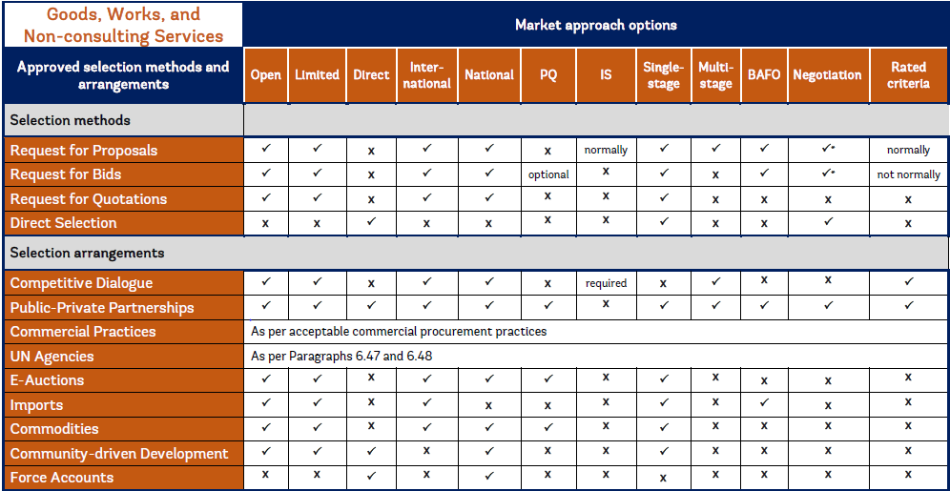
Metode de selecţie pentru Bunuri, Lucrări şi Servicii Neconsultative/Tehnice

Slide 24
Secţiunea VII. Metode de selecţie aprobate Servicii de Consultanţă
Numărul de firme din lista scurtă în prezent, 5-8
Caietul de Sarcini (ToR) trebuie să fie expediat odată cu Cererea pentru Expunerea de Interes
Restricții pentru Lista Scurtă
Potrivit scopurilor, nu sunt prescriptive, constrângerile geografice eliminate
Publicitatea pentru CQS nu este obligatorie
Pauza de 7 zile între notificarea punctajului tehnic și deschiderea propunerilor financiare

Slide 25
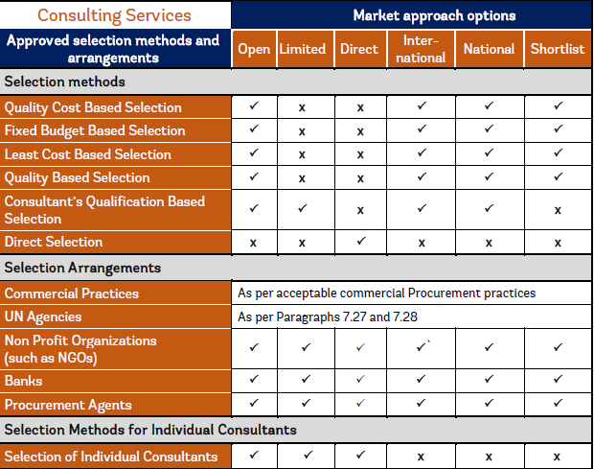
Metode de selecţie pentru Servicii de Consultanță

Slide 26
Annexes

Slide 27
Anexa I. Cel mai bun raport calitate/preţ
Anexa II. Controlul achiziţiilor
Anexa III. Plângeri aferente procedurilor de achiziţie
Anexa IV. Fraudă şi corupţie
Anexa V. Strategia de achiziţie a proiectului pentru dezvoltare
Anexa VI. Preferinţe interne
Anexa VII. Achiziţii durabile
Anexa VIII. Tipuri de contracte
Anexa IX. Condiţii contractuale în cadrul achiziţiilor competitive internaţionale
Anexa X. Criterii de evaluare
Anexa XI. Gestionarea contractului
Anexa XII. Metode de selecţie
Anexa XIII. Dialog competitiv
Anexa XIV. Parteneriate public-private
Anexa XV. Acorduri-cadru

Slide 28
BIBLIOGRAFIE:
INSTITUTUL DE FORMARE CONTINUĂ ÎN DOMENIUL ALIMENTĂRII CU APĂ ŞI CANALIZĂRII
PENTRU MEMBRII ASOCIAȚIEI „MOLDOVA APĂ-CANAL”
http://www.worldbank.org/en/country/moldova
http://www.worldbank.org

Slide 29
INSTITUTUL DE FORMARE CONTINUĂ ÎN DOMENIUL ALIMENTĂRII CU APĂ ŞI CANALIZĂRII
PENTRU MEMBRII ASOCIAȚIEI „MOLDOVA APĂ-CANAL”
Vă mulțumim pentru atenție
www.ifcaac.amac.md
ifcaac@fua.utm.md
telefon: (022) 77-38 22
www.amac.md
apacanal@yandex.ru
telefon: (022) 28-84-33
Proiect co-finanțat de
In cooperare cu
14/01/2018

